Slide 1
配套书本
《疯狂Spring Cloud微服务架构实战》

Slide 2
第23讲 网关Zuul（三）路由配置

Slide 3
简单路由
SimpleHostRoutingFilter
配置连接池：
zuul.host.maxTotalConnections：目标主机的最大连接数，默认值为200。配置该项，相当于调用了PoolingHttpClientConnectionManager的setMaxTotal方法。
zuul.host.maxPerRouteConnections：每个主机的初始连接数，默认值为20。配置该项，相当于调用了PoolingHttpClientConnectionManager的setDefaultMaxPerRoute方法。

Slide 4
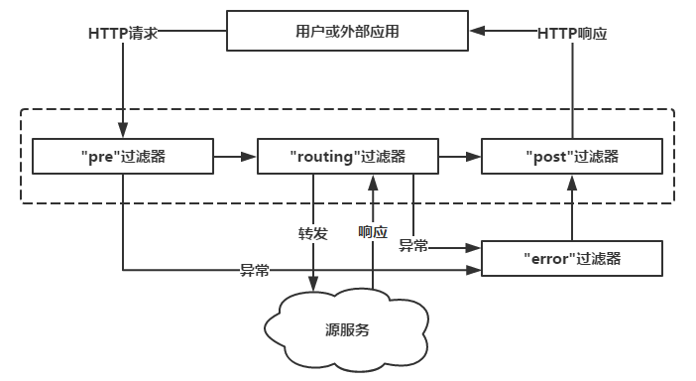
请求生命周期

Slide 5
跳转路由
SendForwardFilter
forward:

Slide 6
Ribbon路由
zuul:
routes:
sale:
path: /sale/**
serviceId: zuul-sale-service

Slide 7
自定义路由规则
PatternServiceRouteMapper
zuul.ignoredServices
zuul.ignoredPatterns

Slide 8
请求头配置
zuul:
sensitiveHeaders: accept-language, cookie

Slide 9
路由端点
Actuator依赖
management.security.enabled设置为false

